Slide 1
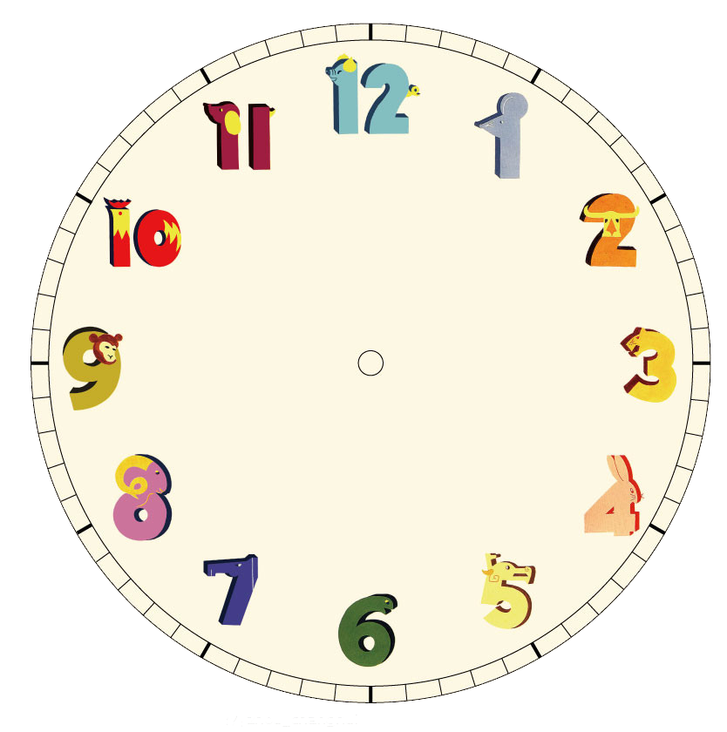
时钟（整点）
读作：3时或3点
分 针
（长）
写作：3:00
时 针
（短）
分针指向12，时针指着3就是3时

Slide 2
时钟（半点）
读作：3时30分
3点半
写作： 3:30
分针指着6 时针走过3

Slide 3
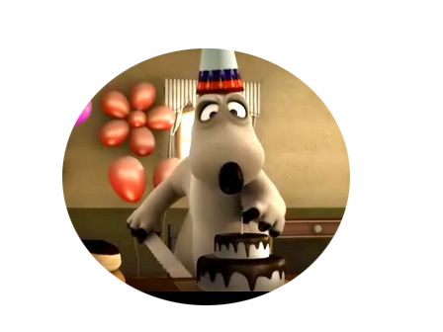

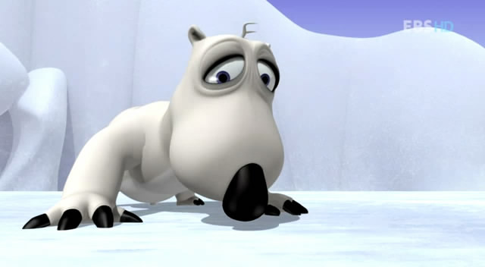
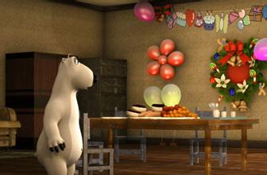
郁闷的小熊

Slide 4

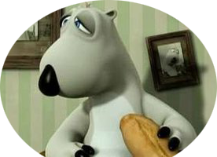
生日聚会时间表
1. 早上7:00起床
妈妈为小熊写了一份详细的生日聚会事项时间表，但是。。。
2. 早上8:00吃早饭
3.早上8:30和小伙伴一起画画
4.早上9:30草地游戏
5.中午11:30中餐、吃蛋糕
6.中午12:30午睡

Slide 5
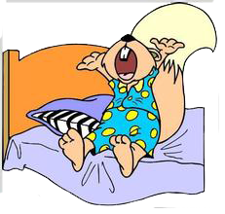
7:00起床

Slide 6
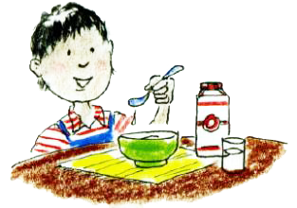
8:00吃早饭

Slide 7
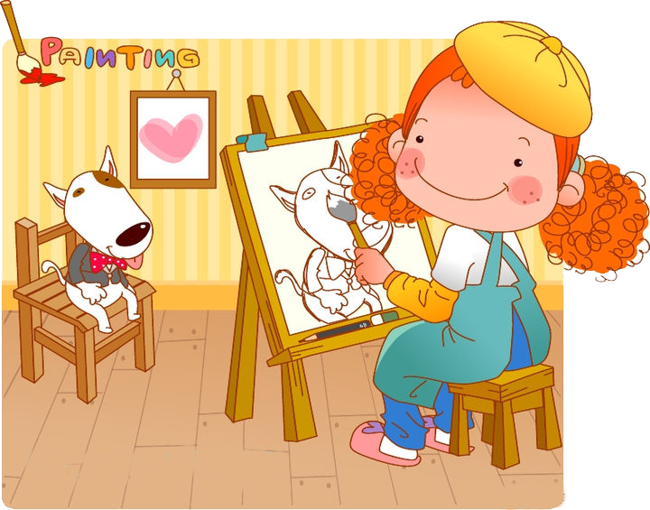
8:30和小伙伴一起画画

Slide 8
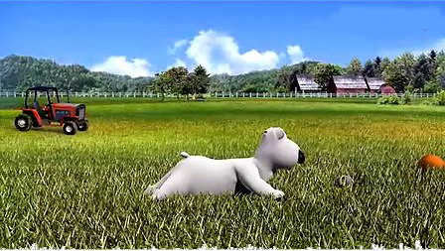
9:30草地游戏

Slide 9
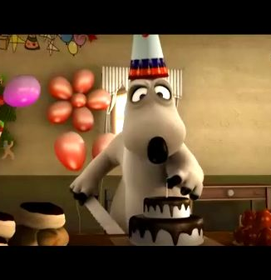
11:30中餐 吃蛋糕

Slide 10
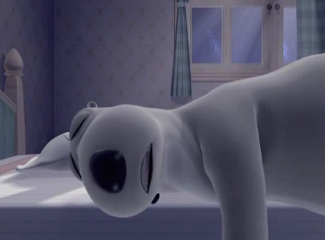
12:30午睡

Slide 11
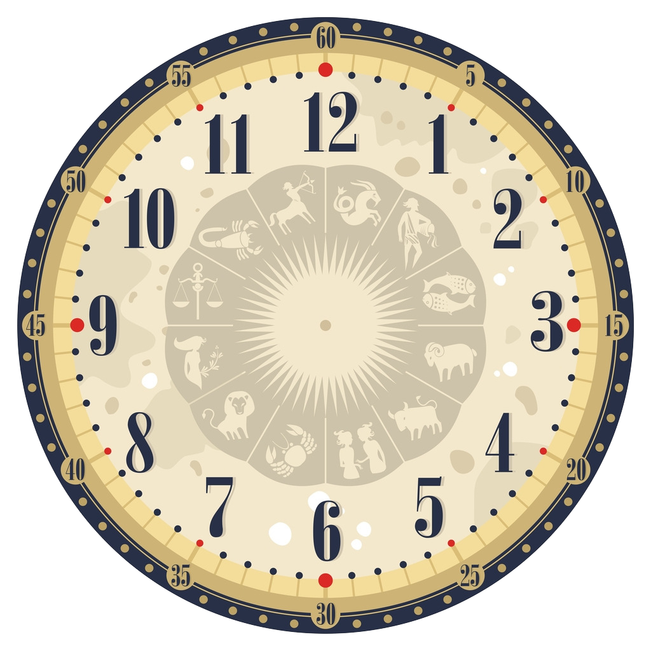
现在是几点？
读作：2时
2点

Slide 12
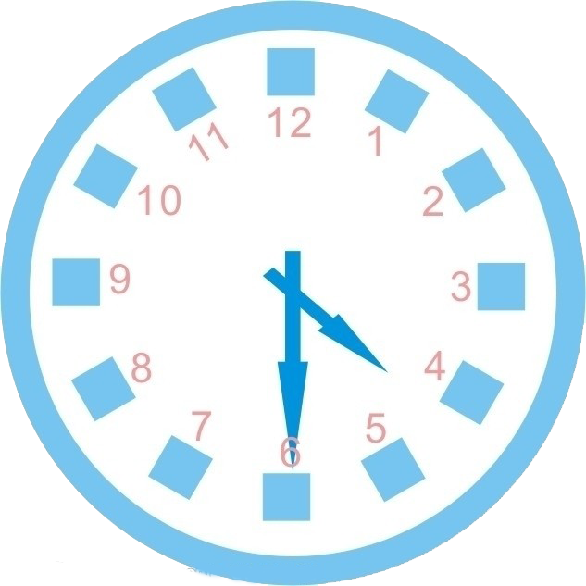
现在几点？
读作：4时30分
4点半

Slide 13
生活中的钟
请小朋友回去观察家里的钟，看看分针和时针！

